Slide 1
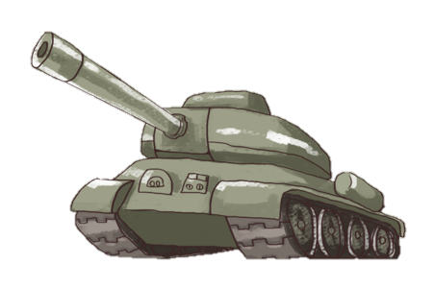
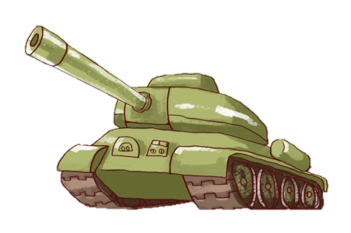
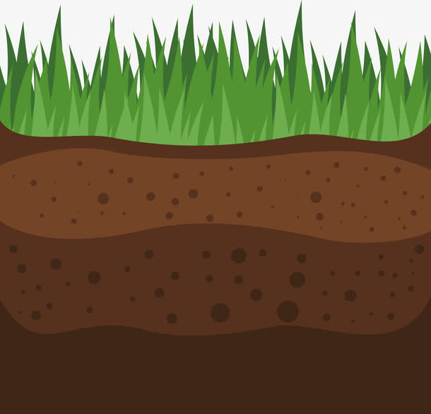
Tank
Battle
組長:c110112103 李承宇
組員:c109112121 張兆賢、c109112107 康佳元

Slide 2
需求
功能:
戰車移動
射擊
偵測油桶、彈藥箱
極限閃避
限制:
Window10、11
Python: 3.9 ~3.10
介面大小

Slide 3
磚塊 乒乓球
修改部分:
修改演算法參數(球拍位置 400->420)
新增障礙物位置作為樣本特徵

Slide 4
乒乓球訓練改良
改良部分:
樣本數量
改良理由:
訓練出的模型邊角球接球率不佳
改良方法:
增加訓練用的樣本數量

Slide 5
遊戲分析
坦克車
物件
規則
操作
障礙物
坦克車
擊破牆壁
5分
每次擊中牆壁
1分
擊中敵人
20分
移動戰車、
旋轉車身、
射擊
燃料
彈藥箱

Slide 6
分析
外掛
樣本
特徵
演算法遊玩
KNN
Model_test
遊玩數據
戰車位置
道具
位置
車身
角度
訓練
模型
儲存
模型
載入
模型
戰車
上下左右移動
開炮
訓練集
測試集
自己
對手
燃料
彈藥箱

Slide 7
分析
外掛
樣本
特徵
演算法遊玩
KNN
Model_test
遊玩數據
戰車位置
目標
位置
車身
角度
動作
訓練
模型
儲存
模型
載入
模型
戰車
上下左右移動
開炮
訓練集
測試集
自己
燃料
彈藥箱
轉向
射擊
移動

Slide 8
流程圖
樣本集
腳本遊玩
獲得
新樣本
KNN
訓練
測試
測試
Model

Slide 9
演算法收集資料
先決定要做的動作：
油箱<30 - 最優先 => 找油箱，並移動 子彈<=5 - 次級 => 找子彈，並移動
子彈>5 – 最後 => 射擊

Slide 10
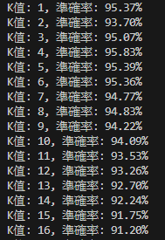
KNN模型K值準確率
K=1,2,3…
模型
驗證集
準確率

Slide 11
API- update 演算法遊玩
update 演算法遊玩
input | update(self, scene_info, keyboard=[], *args, **kwargs) scene_info 資料類型:dict 敘述:遊戲資訊(戰車位置、砲管角度、補給箱位置等)
output | command 資料類型:str 敘述:戰車動作(前進,後退,轉車身,轉砲管,射擊)
parameter
function | 使用演算法遊玩產生遊戲數據

Slide 12
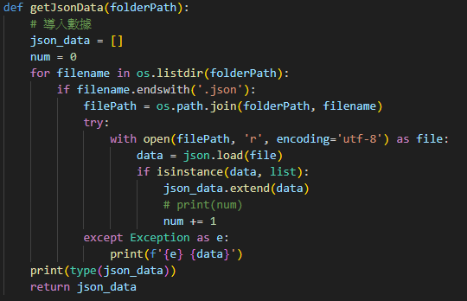
API- getJsonData 讀取遊玩數據
getJsonData 讀取遊玩數據
input | getJsonData(folderPath) folderPath 資料類型:str 敘述:存放遊玩數據的資料夾路徑
output | json_data 資料類型:list 敘述:遊玩數據
parameter
function | 讀取演算法遊玩完後得到的數據
程式碼

Slide 13
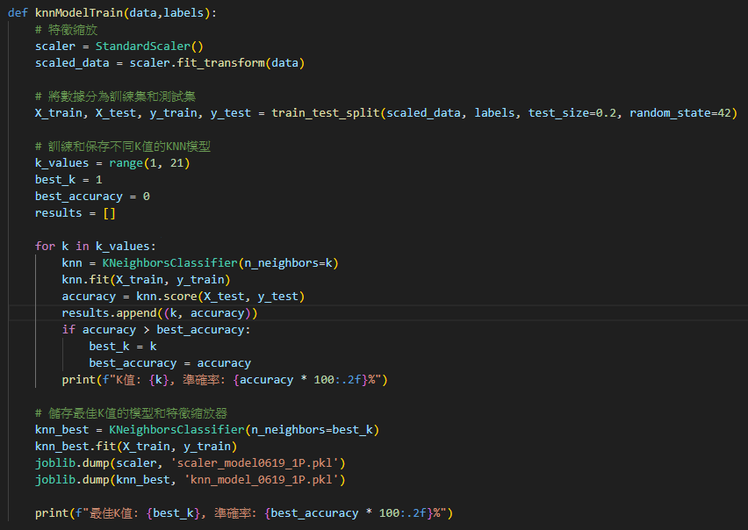
API- knnModelTrain 訓練KNN模型
knnModelTrain 訓練KNN模型
input | knnModelTrain(data,labels) data 資料類型:numpy.ndarray 敘述:訓練集的樣本特徵 labels 資料類型:numpy.ndarray 敘述:訓練集的樣本特徵
output | knn的模型檔案
parameter | n_neighbors = 1~21 用不同k值訓練模型並計算準確度,最後選出準確度最好的模型
function | 使用訓練集的樣本特徵訓練knn模型
程式碼

Slide 14
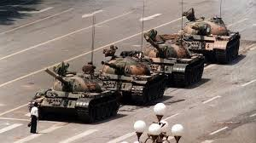
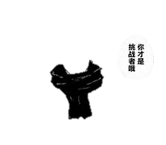
驗收
用腳本打爆對面。
預測對面戰車路線。

